Slide 1
WORK PLAN
学习帮
第二次迭代汇报
汇报人：8班第二小组
WORK PLAN

Slide 2
1
完成情况
目录content
UNIVERSAL TEMPLATE
2
成果展示
UNIVERSAL TEMPLATE
CONTENT

Slide 3
Part one
01
完成情况

Slide 4

邵晋洋第二次迭代总结
第二次迭代的分工：
预期目标：基本实现论坛式功能的webapp，可以注册用户可以发布回答相应问题，查看与自己相关的问题信息，管理员可以对已经发布的问题进行管理。
邵晋洋：继续完成前后端数据对接，完成管理员相关的功能。
张宇昊：服务器生产环境搭建（mysql安装等）
王喆：完善数据库查询功能，及时告知邵晋洋新增的功能函数和使用方法（用文档说明，有示例可供参考）
鲍新海：用户注册和登录功能实现
吕琦、黄庭里：考虑webgl在前端美化的应用，可以先增加更友好的js与用户交互的功能
李紫琦、邹凯怡：网页页面设计，基模板美化

Slide 5
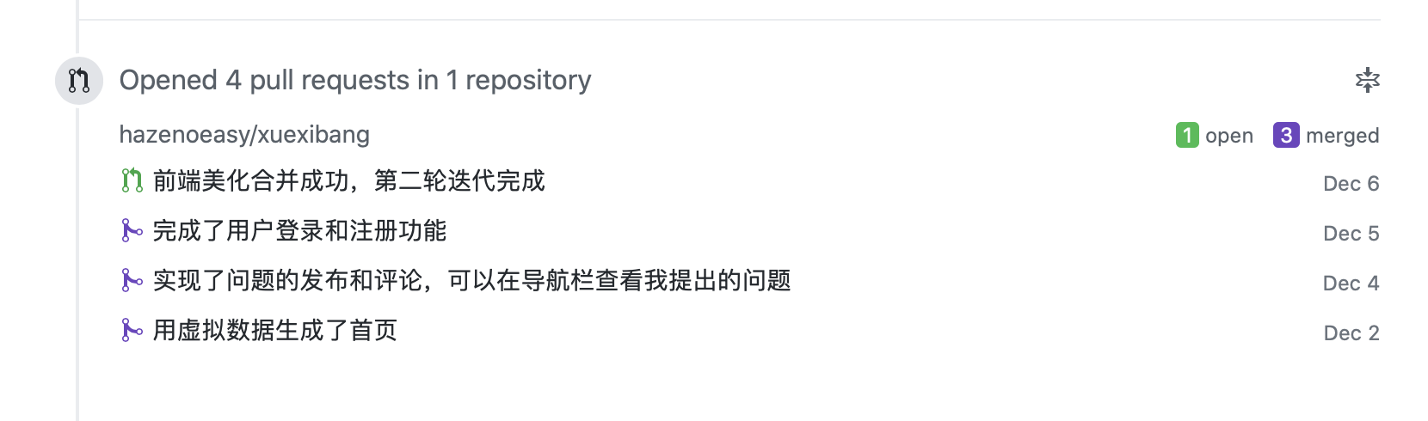
邵晋洋第二次迭代总结
进度说明:
1.完成了用户登录、注册，发布问题，回答问题，按种类筛选问题，显示我提出的问题的功能。
2.主页可以显示部分提出的问题（分页功能待完善）
3.导航栏上，对于未登录的用户，可以进行注册和登录，在点选有需要登录的导航项目时，会重定向回主页。
我的任务:
web后端
给组员分配任务
写开发记录博客

Slide 6

下一阶段计划
1.完善管理员的功能，可以对发布的问题进行删除，对于注册的用户进行管理，同时引入电子邮件功能，及时通知管理员新数据的产生，比如有用户提出新问题了，不马上显示在首页，管理员过目验证过后可以显示。
2.数据库的功能还待完善（比如按email查找用户），数据库设计可以更加优化。
3.考虑数据的安全性（使用CSRFProtect实现CSRF (Cross Site Request Forgery，跨站请求伪造)保护）管理后台会涉及对资源的局部更新和删除操作，这时我们就要考虑到CSRF保护问题。
4.问题搜索、推荐功能

Slide 7

邹凯怡第二次迭代总结
工作完成情况：
根据第一次迭代过程中的页面设计原型图初步完成了首页、问题详情页、回答的问题等页面的构建
生成虚拟数据后利用bootstrap对页面进行美化
设计网页中需要的表单
遇到的问题：
修改css文件后浏览器不能马上刷新出更改后的样式
下一阶段的计划：
增添后台管理页面，管理员登录后可以删除问题等
继续美化页面
优化代码

Slide 8

李紫琦第二次迭代总结
工作完成情况：
下载pychorm配置环境后，与本小组的代码仓库进行连接，完成网络主页的框架的基本搭建，以及各个页面之间的切换，并将表单格式和后台的数据名统一。进行部分的网页页面的美化。

Slide 9

张宇昊第二次迭代总结
本阶段完成：
1 管理github。负责核查小组成员提交的commit，并merge到develop分支中。
2 整理github主页，将说明文档和博客连接排版整理。
3 配置服务器，安装mysql，gunicorn等，并将项目部署到服务器上。
下一阶段：
1 购买域名。
2 对服务器进行安全配置。
3 优化响应速度。

Slide 10
Part two
02
成果展示

Slide 11
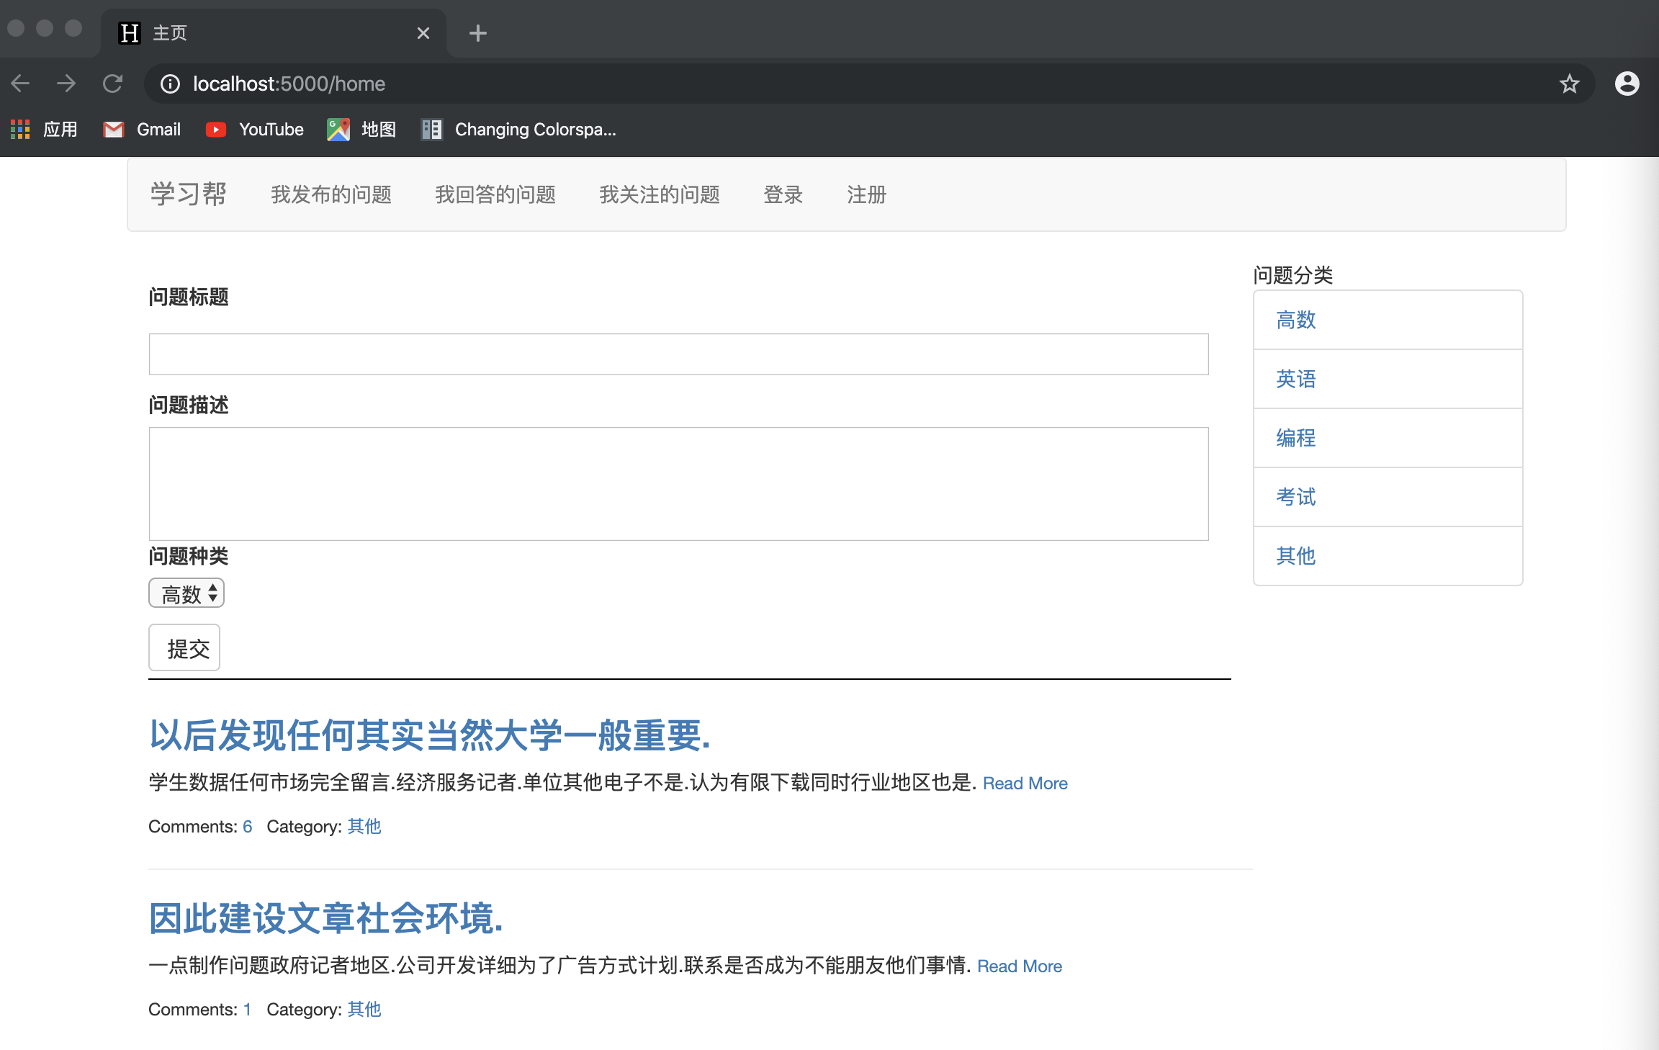
首页

Slide 12
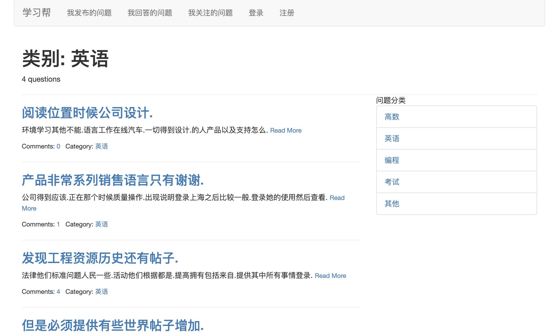
类别页

Slide 13
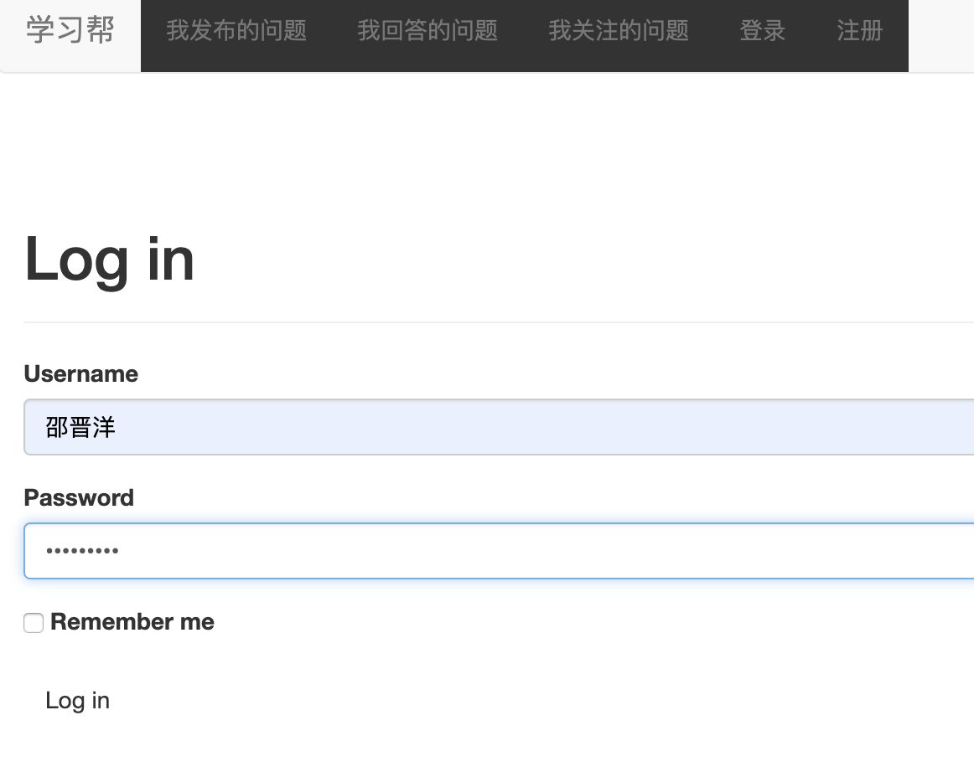
登录页

Slide 14
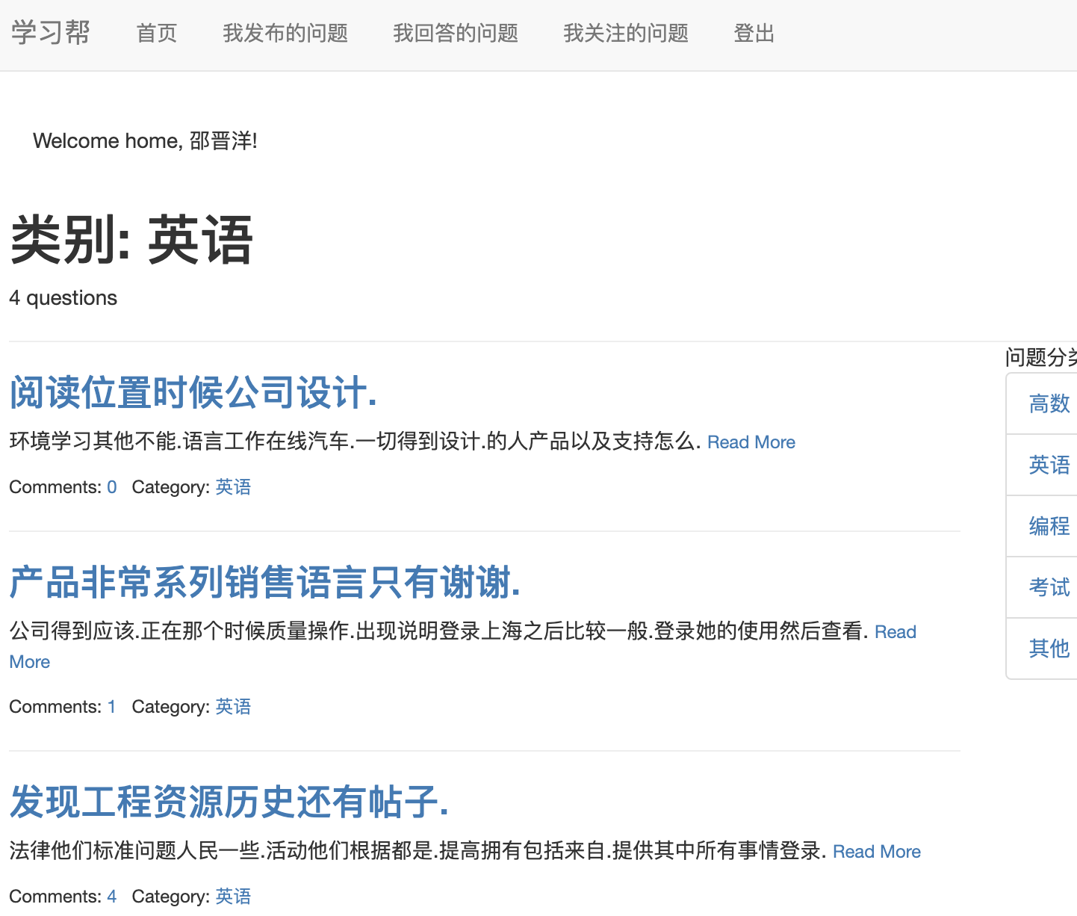
登录成功

Slide 15
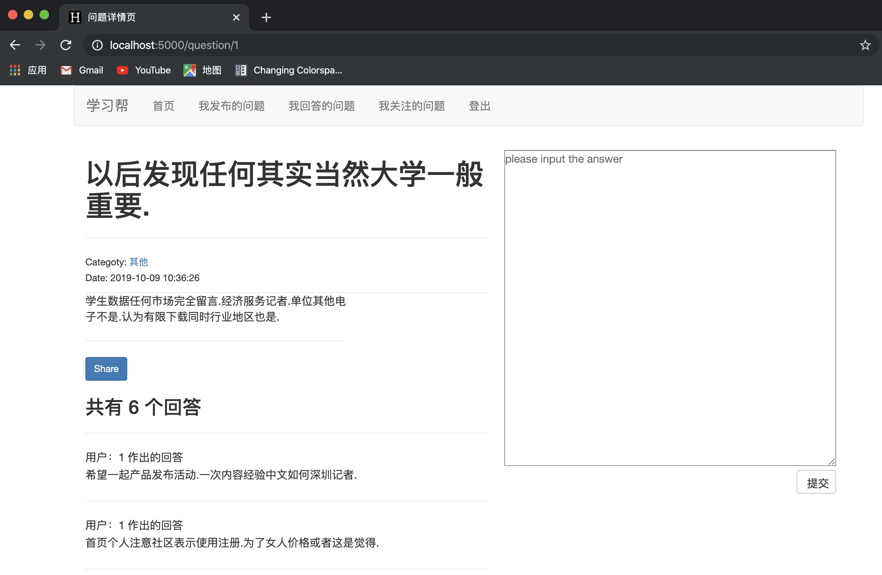
问题详情页

Slide 16
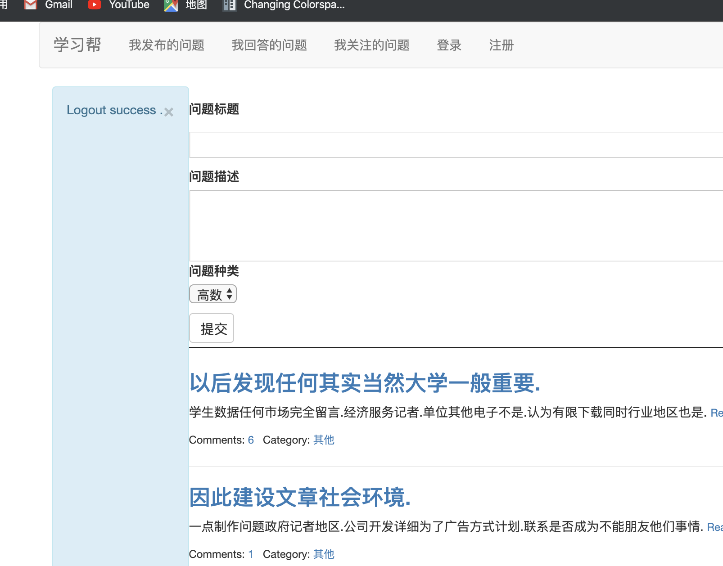
退出登录

Slide 17
WORK PLAN
感谢您的观看
Thanks
WORK PLAN

